Slide 1
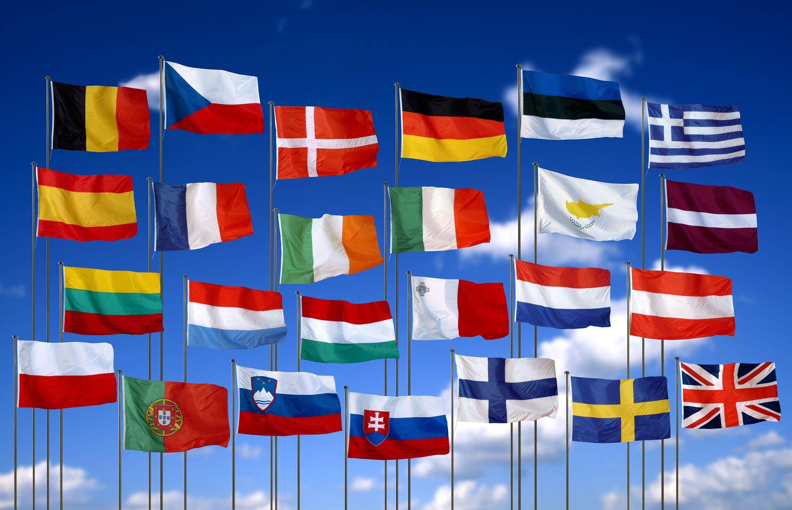
Європейський Союз
Підготувала учениця 11 М класу
Бережна Тамара

Slide 2
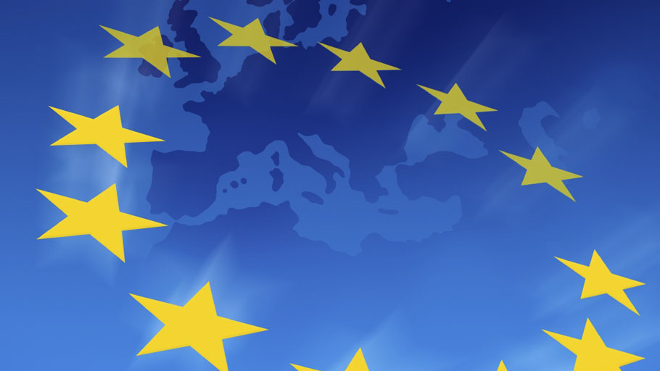
ЄВРОПЕЙСЬКИЙ СОЮЗ, ЄС (European Union, EU) – об'єднання європейських держав, що беруть участь в процесі європейської інтеграції. Попередниками ЄС були: 1. 1951–1957 роки – Європейське співтовариство вугілля і сталі (ЕОУС); 2. 1957–1967 роки – Європейське економічне співтовариство (ЄЕС); 3. 1967–1992 роки – Європейські співтовариства (ЄЕС, Евратом, ЕОУС); 4. з листопада 1993 року – Європейський Союз.

Slide 3
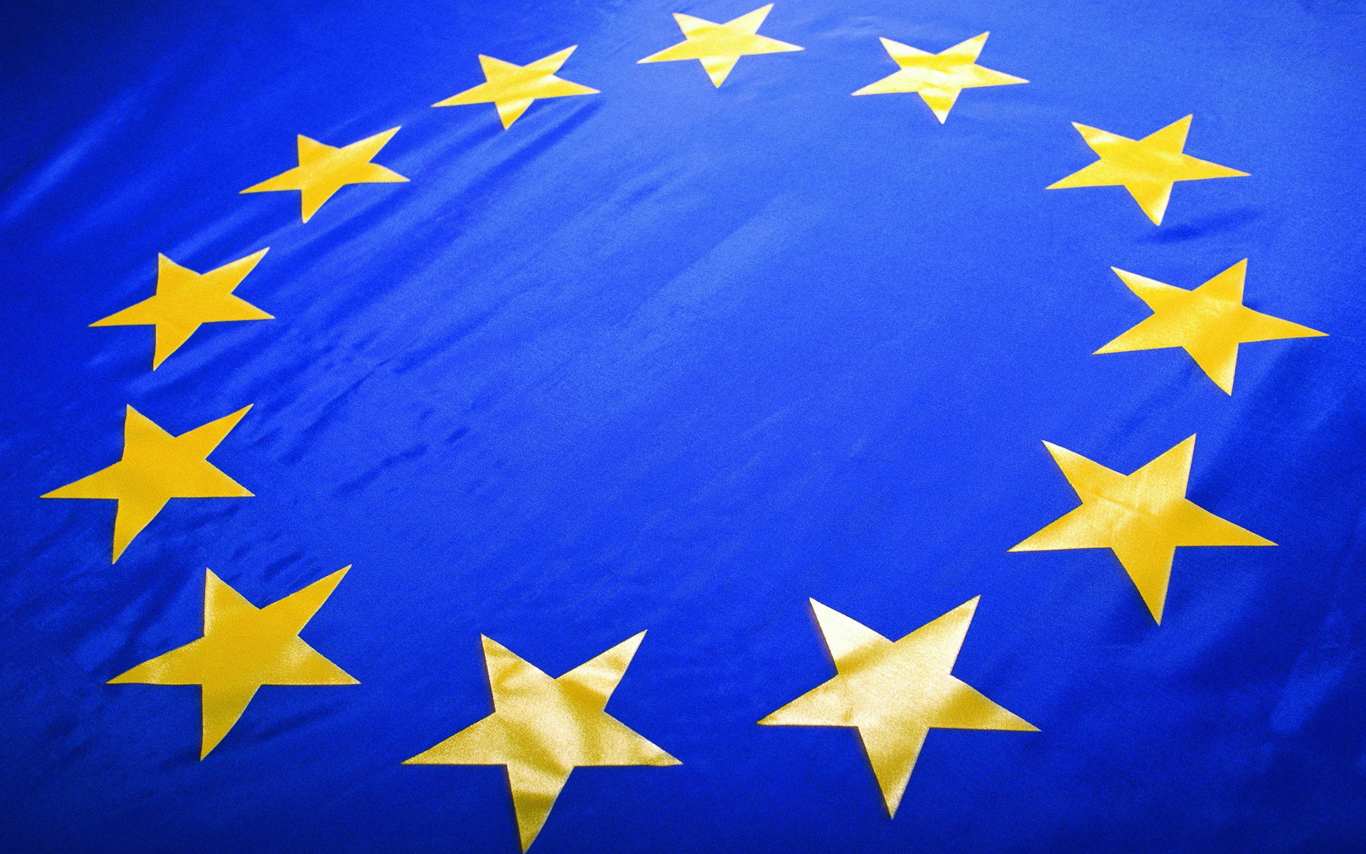
Включає 27 країн: Бельгію, Італію, Люксембург, Нідерланди, Німеччину, Францію, Данію, Ірландію, Великобританію, Грецію, Іспанію, Португалію, Австрію, Фінляндію, Швецію, Польщу, Чехію, Угорщину, Словаччину, Литву, Латвію, Естонію, Словенію, Кіпр (окрім північної частини острова), Мальту, Румунію, Болгарію.

Slide 4
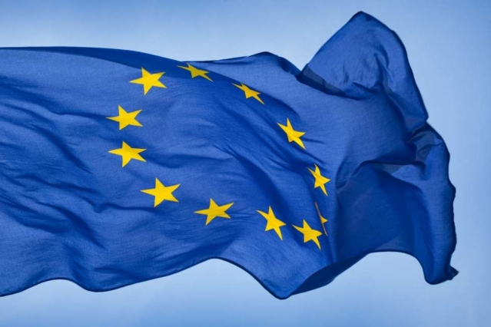
Основні проголошені цілі Союзу: – введення європейського громадянства; – забезпечення свободи, безпеки і законності; – сприяння економічному і соціальному прогресу; – зміцнення ролі Європи в світі.

Slide 5
ЄС має власну офіційну символіку – прапор і гімн. Прапор затверджений в 1986 році і є синім полотнищем у формі прямокутника, в центрі якого розташовано по кругу 12 золотих зірок. Вперше цей прапор був піднятий перед будівлею Європейської комісії в Брюсселі 29 травня 1986 року. Гімн ЄС – Ода радості Людвіга ван Бетховена, фрагмент його Дев'ятої симфонії (яка також є і гімном іншої загальноєвропейської організації – Ради Європи).

Slide 6
Хоча ЄС не має офіційної столиці (країни-члени є по черзі головами Співтовариства протягом півроку згідно латинському алфавіту), більшість основних інститутів ЄС розташовані в Брюсселі (Бельгія). 12 держав-членів ЄС (окрім Великобританії, Данії і Швеції), ті, що входять в Економічний і валютний союз (ЕВС), окрім спільних органів і законодавства Співтовариства, мають єдину валюту – євро.

Slide 7
Батьки-засновники Європи: Після II Світової війни ряд видатних європейських політиків мріяли про об'єднання народів Європи задля постійного миру та приязні. Під час наступних 50 років, протягом яких будувався ЄС, їх мрії здійснилися. Тому їх називають "батьками-засновниками" ЄС. Вінстон Черчіль Роберт Шуман Пол Генрі Спаак Жан Моне Алкід де Гаспер Конрад Аденауер Етьєн Давіньон Жак Люсьєн Делоп

Slide 8
Історія європейської інтеграції нерозривно пов'язана з процесом розширення Співтовариства.
1973 р. до країн-засновників Європейських співтовариств приєдналися Данія, Ірландія і Великобританія
в 1981 – Греція
в 1986 – Іспанія і Португалія
в 1995 – Австрія, Фінляндія і Швеція.
в 1993 році –Чеська Республіка і Словаччина
в 1995 – Латвія, Литвов і Естонія
в 1996 – Словенія
Переговори за багатьма найбільш проблемними статтями права ЄС вже завершені за винятком Туреччини.

Slide 9
Головні органи ЄС: - Рада Європейського Союзу вирішує практичні аспекти діяльності Євросоюзу, засідає кожного місяця(штаб-квартира знаходиться у Брюсселі); - Європейський Парламент має секретаріат у Люксембурзі, виконує консультативні функції (штаб-квартира у Стратсбурзі ); - Комісія Європейських товариств (Брюссель) виконує роботу по здійсненню єдиної політики ЄС, слідкує за виконанням загальних правил і стандартів; - Європейська Рада (Брюссель) проводить засідання глав держав та керівництва два рази на рік; - Європейський Суд (Люксембург) складається з 15 суддів.

Slide 10
Здобуття статусу повноцінного члена Європейського союзу як стратегічна мета України була вперше продекларована Президентом України Віктором Ющенком відразу ж після його обрання на початку 2005 року. Хоча в дискусіях українськими аналітиками і політологами називалося декілька конкретних дат можливого приєднання України до ЄС, на даний момент офіційній Україні від ЄС було запропоновано прийняти лише Європейську політику сусідства.

Slide 11
У березні 2007-го року Україні було запропоновано прийняти Договір про зону вільної торгівлі з ЄС. Проте ця пропозиція не містила конкретних планів приєднання України до ЄС найближчим часом. Фактично всі політичні партії в Україні є прихильниками вступу України в ЄС і виступають за розвиток стосунків України із Західною Європою.

